Slide 1

EDIT
Az ELTE repozitóriumának építése
Virág Gabriella
ELTE Egyetemi könyvtár
Networkshop l 2015.03.31 – 04.02. l Sárospatak

Slide 2
Az EDIT létrehozásának céljai
Archiválás, hozzáférhetőség
Nyilvánosság növelés
Oktatás támogatása
Kutatási dokumentumok
PhD dolgozatok közzététele
Tudásvagyon reprezentálása
Hallgatói dolgozatok rendszerezése
Nem publikálásra szánt tartalmak archiválása

Slide 3

Egyéni igények
Gyűjteményi hierarchiát megjelenítő fa
Munkafolyamat kiegészítése minőségi minimumokkal
Fájlfeltöltés url alapján
Keresési kifejezések letárolása
Saját mappa
Dokumentum nézegető
Dokumentum-típusonként
különböző űrlap

Slide 4
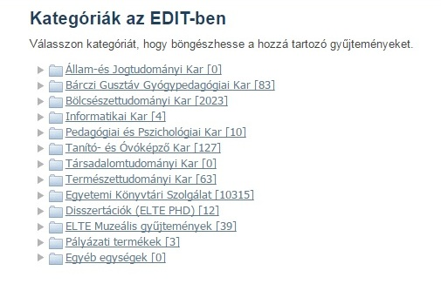
Az EDIT szerkezete – a gyűjtemények kialakítása
Tételek, Gyűjtemények, Kategóriák
Tematikus ↔Szervezeti felépítést tükröző

Slide 5
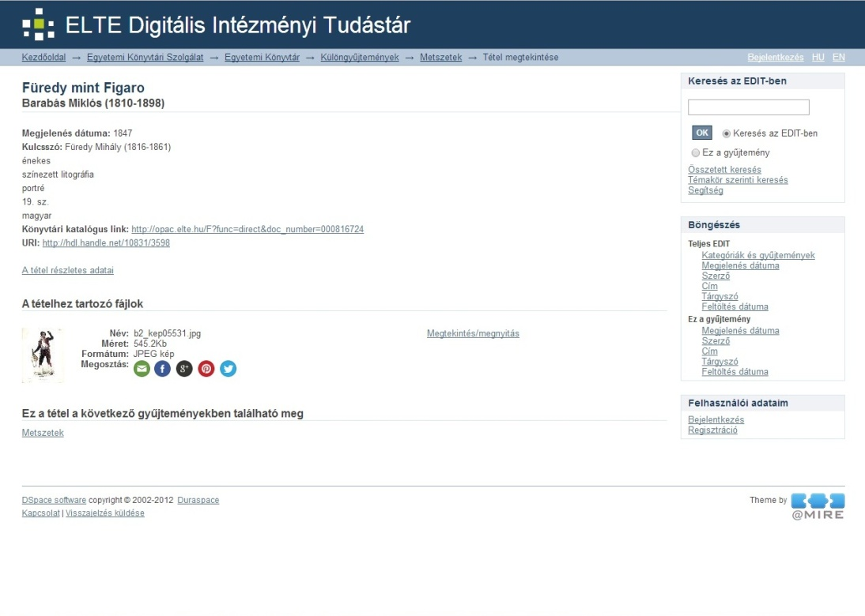
Fejlesztések, adminisztráció
Interfész:
JSPUI (Java Server Pages User Interface)
XMLUI
DSpace 3.2 – DSpace 5.x
Üzemeltetés:
1 intézményi
adminisztrátor
2 informatikus
21 kari adminisztrátor

Slide 6
Tartalomgyűjtés

Slide 7
Tartalom
Könyvtári különgyűjtemények [ 9736 db ]
Egyetemi folyóiratok [ 2219 db ]
Tudományos publikációk [ 487db ]
Konferencia anyagok, kiadványok [ 159 db ]
Hírlevelek [ 91 db ]
Videótár [ 65 db ]
Szabályzatok [ 45 db ]
Fotótár [ 39 db ]
PhD dolgozatok [ 12 db ]
Tájékoztató anyagok, segédletek [ 10 db ]

Slide 9
Feltöltési módok
SWORD protokoll (Simple Web-service Offering Repository Deposit): MTMT – EDIT
Csoportos feltöltés: ELTE OPAC (ALEPH) – EDIT
MARC21 és minősített Dublin Core megfeleltetés
EDIT űrlapok

Slide 10
Jogi keretek
Szjt. 30. § (1999. évi LXXVI. törvény a szerzői jogról)
Szjt. 38. § (1999. évi LXXVI. törvény a szerzői jogról)
117/2004. (IV. 28.) Kormányrendelet
51/2001. (IV.3.) Kormányrendelet 40-41. §
33/2007. (III. 7.) Kormányrendelet 11. §
ELTE szintű működés szabályozása:
6/2012. (II.23.) számú rektori utasítás
ELTE Szervezeti és Működési Szabályzata,
I. kötet: Szervezeti és Működési Rend
8. sz. melléklete: Egyetemi Könyvtári Szolgálat Szervezeti és Működési Szabályzata
12. sz. melléklete: Doktori szabályzat

Slide 11
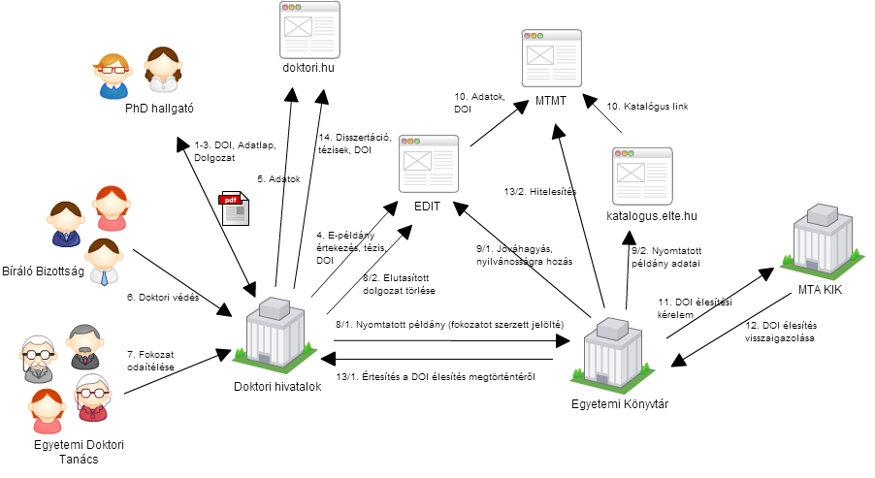
Szabályzati háttér kialakítása
Doktori disszertációk
Szakdolgozatok
Használati szabályzat
Folyamatleírások
Folyamatábrák

Slide 12
Népszerűsítés
Hírlevelek
Weblap - Információs oldal a könyvtári portálon
Közösségi felületek
Útmutatók, segédletek, tájékoztató anyagok
Képzések, előadókörút
Központi e-mail cím (editadmin@lib.elte.hu)

Slide 13
Az EDIT a repozitóriumok között
Handle azonosító - URI (Universal Resource Identifier)
Minősített repozitórium
OAI-PMH (Open Archives Initiative Protocol for Metadata Harvesting) kompatibilitás
Aggregátor szolgáltatás (pl. OpenDOAR)
OpenAIRE kompatibilitás tesztelés
Google, Google Scholar
Statisztika
Export - Import

Slide 14
Köszönöm a figyelmet!
Virág Gabriella
virag.gabriella@lib.elte.hu

